Slide 1
УРОК АЛГЕБРЫ в 8 классе МАОУ «СОШ с.кумак» Новоорского района Оренбургской области
разработан
учителем математики
I категории
Туля
Татьяной Михайловной

Slide 2
Тема урока:
Алгебраические дроби

Slide 3
ПОДГОТОВИТЕЛЬНАЯ РАБОТА К УРОКУ:
Ученики заранее разбиты на 3 группы:
Лаборатория теоретиков;
Лаборатория информации;
Лаборатория новых технологий и исследовательского эксперимента
Маршрутная карта каждой лаборатории:
лаборатория теоретиков | устная работа 4б | тест 1-7б | 8 ое Задание 3б | Нестандарт-ные задачи 4б | итог | оценка
Вежлева А.
Шишенина Л.
Гаврилов М.
Басалаева Ю.

Slide 4
Цель урока:
Закрепить понятие
алгебраической дроби;
Закрепить умения находить значение
алгебраической дроби, находить
область допустимых значений
для дробей.

Slide 5
Лаборатория
теоретиков.

Slide 6
5 класс
обыкновенные дроби десятичные дроби
5 7
;
8 3
правильные неправильные
3 9
4 2 смешанное число
4 ½
Научились: складывать, вычитать и сравнивать дроби с одинаковым знаменателем.

Slide 7
6 класс 7 класс
умножение дробей
5 12 5 12 a c ac c 3a 3ac
6 7 6 7 b d bd 2d 5b 10db
определение взаимообратных
дробей
2 3
3 2
деление дробей
2 3 2 5 a c a d 3a m 3an
11 5 11 3 b d b c 7b n 7bm
возведение в степень
3 ² 9 a ^{n} a ^{n} 2c ⁴ 16c ⁴
4 16 b b ^{n} 3a ² 81a ⁸

Slide 8
6 класс 7 класс
обыкновенные дроби алгебраические дроби
(понятие взято из 5 класса) a−b x(b+c)
c y(a−c)
основное свойства дроби
4 2 a ma m-алгебраическое
10 5 b mb выражение
сложение и вычитание дробей с разными знаменателями
1.НОК 1.общий знаменатель ( должен де-
литься на знаменатель каждой из
дробей)
2.дополнительный множитель
2 4 9:3=3 1 1
3 9 9:9=1 2b
3.сложить или вычесть получившиеся дроби
;
;
2ϵN
,
3
1
a²
2b
2a²b:a²=2b
2a²b:2b=a²
+
_
;
_
+
;
OЗ: 2a ²b
;
a²

Slide 9
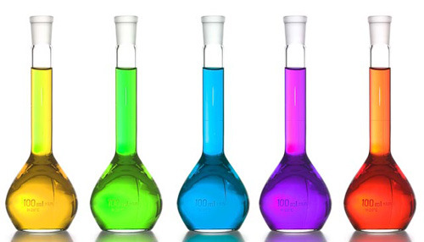
Исследование уровня усвоения
теоретического
материала.

Slide 10
Алгебраической дробью называют выражение
Р/ Q , где Р и Q многочлены;
P – числитель алгебраической дроби,
Q - знаменатель алгебраической дроби.

Slide 11
№2.Продолжи формулу:

Slide 12
Задание №3 С помощью какого способа можно разложить многочлен на множители?
?

Slide 13
Задание №4 при каких значениях х имеет смысл выражение (соедини алгебраическое выражение с истинным для него высказыванием)

Slide 14
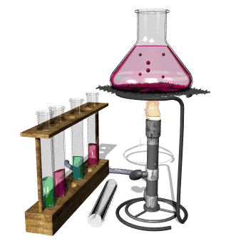
Эксперимент
«от теории к практике»

Slide 15
Ответы: Карточка №1

Slide 16
Ответы: Карточка №2

Slide 17
Ответы: Карточка№3

Slide 18
Задание №4.К числителю и знаменателю дроби 1/2 прибавьте одно и то же положительное число х и заполните таблицу.
х | 1 | 2 | 3 | 4 | 5 | 6 | 7 | 8 | 9 | 10
1+x 2+x

Slide 19
Релаксационная пауза.
Выполняем упражнения для расслабления глаз. Сядьте прямо. Прикройте глаза ладонями, опустите веки. Попытайтесь вспомнить что-нибудь приятное, например, море, звездное небо, речную гладь. Даже за 15–30 секунд ваши глаза немного отдохнут.

Slide 20
Лаборатория
Информации.

Slide 24
Лаборатория
исследовательского
эксперимента.

Slide 25
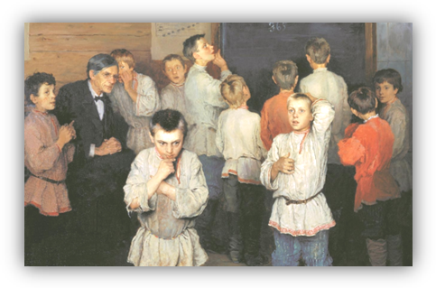

Slide 26
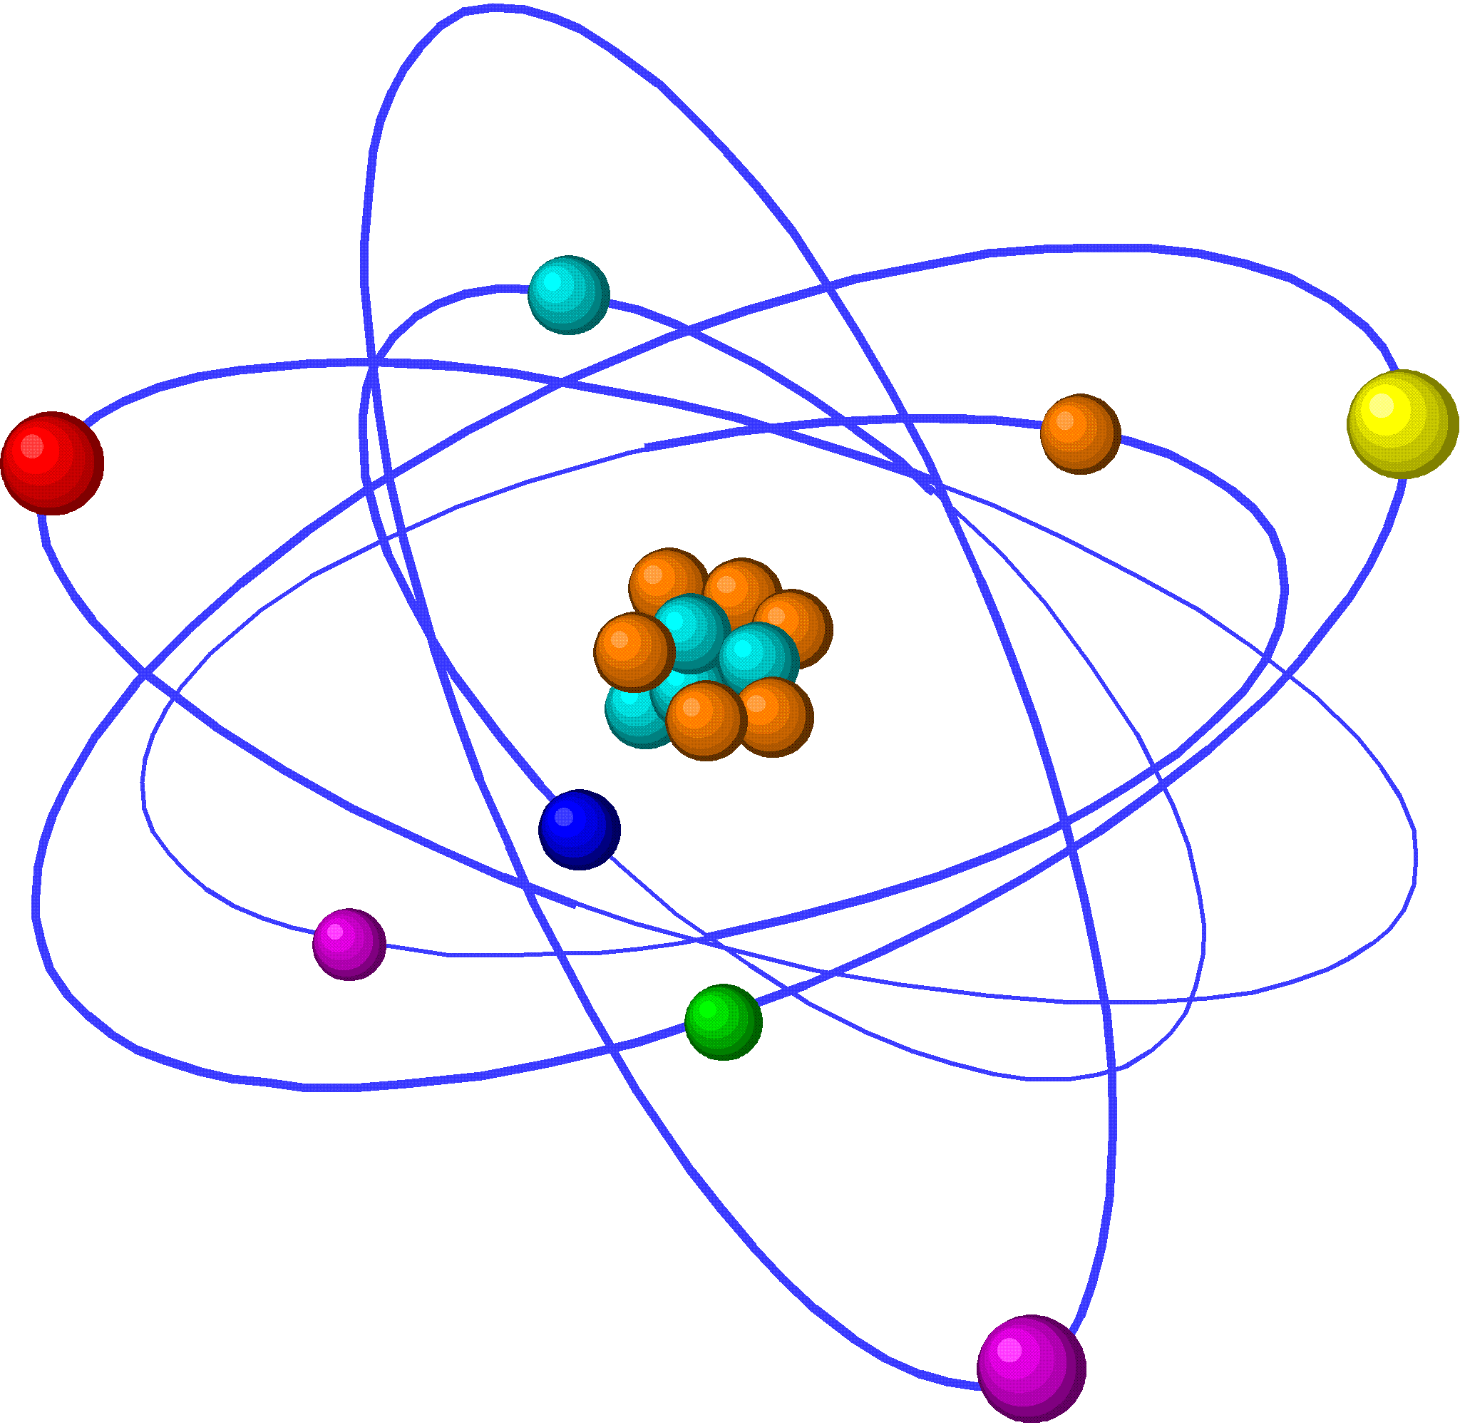
Межпредметная связь.

Slide 27
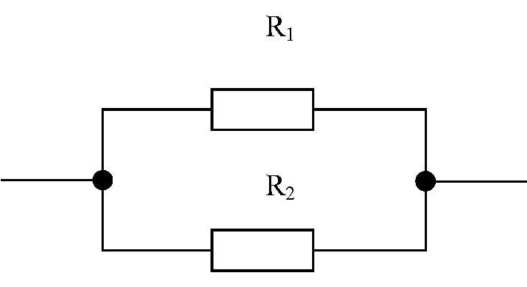
Задание №5. Сопротивление R участка цепи, состоящего из двух параллельно соединенных проводников, вычисляется по формуле:
1 1 1
R R ₁ R₂
Выразить из этой формулы:
R через R ₁ и R₂ .

Slide 28
Рефлексия деятельности
Лесенка успеха!

Slide 29
Домашнее задание:
№2.9(а,в)
№3.8(б,г)
№3.10

Slide 30
Спасибо за урок!

